Slide 1
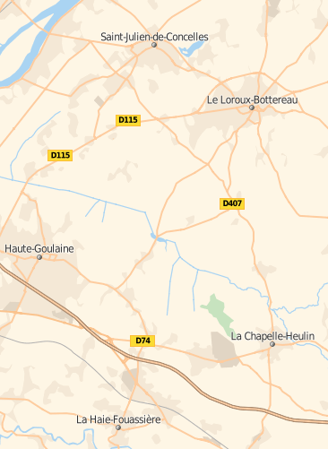
Sortie auto du 10 février 2019 parcours St Julien => La Haye Fouassière
RV 8h45

Slide 2
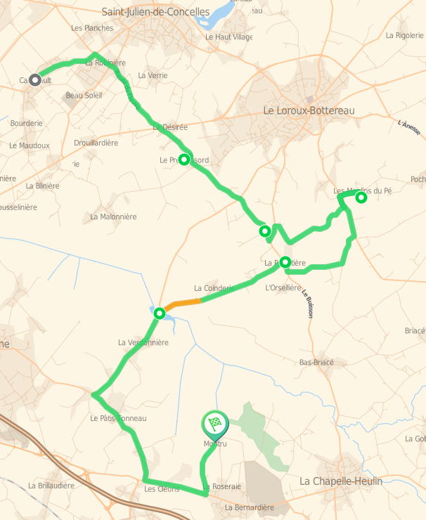
Etape 1 20,9 KM 26min
St Julien => Montru
Itinéraire 1 : 26 min
Départ : Atelier Saint-Julien de Concelles
1. Prendre Route des Meuniers et continuer sur 650 mètres
(0 m - 1 min)
2. Sortir de Caherault et continuer Route des Meuniers sur 280 mètres
(650 m - 1 min)
3. Entrer dans La Robinière et continuer Route des Meuniers sur 280 mètres
(1,0 km - 1 min)
4. Sortir de La Robinière
(1,2 km - 2 min)
5. Tourner à droite sur D104 et continuer sur 40 mètres
(1,2 km - 2 min)
6. Passer par La Robinière et continuer D104 sur 1,1 kilomètre
(1,3 km - 2 min)
7. Au rond-point, prendre la 2ème sortie sur Route du Fleuve (D104) et continuer sur 220 mètres
(3,1 km - 4 min)
8. Continuer D104 sur 80 mètres
(3,3 km - 5 min)
9. Passer par Le Pré Bassord et continuer D104 sur 270 mètres
(3,4 km - 5 min)
10. Tourner à droite sur la voie et continuer sur 60 mètres
(3,9 km - 6 min)
11. Entrer dans Le Pré Bassord et continuer la voie sur 40 mètres
(4,0 km - 6 min)
12. Continuer Rue des Cyprés sur 25 mètres
(4,0 km - 6 min)
Étape
En voiture (2 min)
14. Prendre Rue des Cyprés et continuer sur 65 mètres
(4,1 km - 6 min)
15. Sortir de Le Pré Bassord et continuer la voie sur 60 mètres
(4,1 km - 6 min)
16. Tourner à droite sur D104 et continuer sur 2 kilomètres
(4,2 km - 6 min)
Étape
En voiture (4 min)
18. Prendre La Roche (D104) et continuer sur 210 mètres
(6,2 km - 8 min)
19. Tourner à gauche sur D7 et continuer sur 300 mètres
(6,4 km - 9 min)
20. Tourner à droite sur la voie et continuer sur 50 mètres
(6,7 km - 9 min)

Slide 3
Etape 1 20,9 KM 26min
21. Tourner légèrement à droite sur L'Élaudière et continuer sur 350 mètres
(6,8 km - 9 min)
22. Entrer dans La Poivetière et continuer L'Élaudière sur 60 mètres
(7,1 km - 9 min)
23. Tourner légèrement à gauche sur L'Élaudière et continuer sur 30 mètres
(7,2 km - 10 min)
24. Sortir de La Poivetière et continuer L'Élaudière sur 1 kilomètre
(7,2 km - 10 min)
25. Tourner légèrement à droite sur La Bronnière et continuer sur 290 mètres
(8,2 km - 11 min)
26. Tourner à gauche sur D307 et continuer sur 210 mètres
(8,5 km - 11 min)
27. Tourner à droite sur la voie et continuer sur 450 mètres
(8,7 km - 12 min)
28. Entrer dans Les Moulins du Pé et continuer la voie sur 10 mètres
(9,1 km - 12 min)
Étape
En voiture (4 min)
30. Prendre la voie et continuer sur 10 mètres
(9,1 km - 12 min)
31. Sortir de Les Moulins du Pé et continuer la voie sur 450 mètres
(9,1 km - 12 min)
32. Tourner à gauche sur D307 et continuer sur 800 mètres
(9,6 km - 13 min)
33. Tourner à droite sur La Martellière et continuer sur 1,4 kilomètre
(10,4 km - 14 min)
34. Continuer La Prioulais sur 240 mètres
(11,8 km - 15 min)
35. Tourner à droite sur D7 et continuer sur 5 mètres
(12,0 km - 16 min)
36. Entrer dans La Poivetière et continuer D7 sur 170 mètres
(12,0 km - 16 min)
Étape
En voiture (3 min)
38. Prendre Route de La Chapelle-Heulin (D7) et continuer sur 5 mètres
(12,2 km - 16 min)
39. Tourner à droite sur D407 et continuer sur 110 mètres
(12,2 km - 16 min)
40. Sortir de La Poivetière et continuer D407 sur 2,4 kilomètres
(12,3 km - 16 min)
41. Tourner à gauche sur D105 et continuer sur 25 mètres
Route du Pont de l'Ouen
(14,7 km - 19 min)
Étape
En voiture (7 min)
43. Prendre Route du Pont de l'Ouen (D105) et continuer sur 450 mètres
Route du Pont de l'Ouen
(14,7 km - 19 min)
44. Passer par La Verdonnière et continuer D105 sur 20 mètres
(15,2 km - 19 min)
45. Passer par La Verdonnière et continuer D105 sur 450 mètres
(15,6 km - 20 min)
46. Passer par Le Pâtis-Tonneau et continuer D105 sur 300 mètres
(16,2 km - 20 min)
47. Entrer dans Le Pâtis-Tonneau et continuer D105 sur 110 mètres
(16,6 km - 21 min)
48. Tourner à gauche sur D74 et continuer sur 25 mètres
(16,7 km - 21 min)
49. Sortir de Le Pâtis-Tonneau et continuer D74 sur 45 mètres
(16,7 km - 21 min)
50. Passer par Le Pâtis-Tonneau et continuer D74 sur 80 mètres
(16,8 km - 21 min)
51. Passer par Le Pâtis-Tonneau et continuer D74 sur 10 mètres
(17,1 km - 21 min)
52. Passer par Le Pâtis-Tonneau et continuer D74 sur 230 mètres
(17,5 km - 22 min)
53. Entrer dans Les Cléons et continuer D74 sur 750 mètres
(17,9 km - 22 min)
54. Tourner à gauche sur D756 et continuer sur 140 mètres
(18,6 km - 23 min)
55. Sortir de Les Cléons et continuer D756 sur 220 mètres
(18,8 km - 23 min)
56. Passer par Les Cléons et continuer D756 sur 600 mètres
(19,0 km - 24 min)
57. Entrer dans La Bernardière et continuer D756 sur 55 mètres
(19,7 km - 24 min)
58. Tourner à gauche sur la voie et continuer sur 5 mètres
(19,8 km - 24 min)
59. Continuer Rue de la Miraudière sur 95 mètres
(19,8 km - 24 min)
60. Tourner à gauche sur la voie et continuer sur 15 mètres
(19,9 km - 25 min)
61. Sortir de La Bernardière et continuer la voie sur 950 mètres
(19,9 km - 25 min)
62. Continuer Montru sur 5 mètres
(20,9 km - 26 min)
Arrivée : MONTRU, 44330 La Chapelle-Heulin

Slide 4
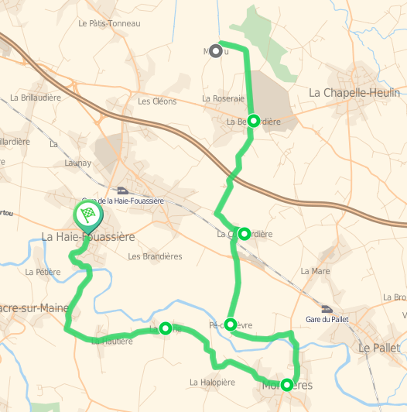
Etape 2 14,5 KM 23min
Montru => La Haie-Fouassière
Départ : Montru, 44330 La Chapelle-Heulin
En voiture (3 min)
1. Prendre Montru et continuer sur 950 mètres
(0 m - 1 min)
2. Continuer Route du Port sur 450 mètres
(950 m - 1 min)
3. Entrer dans La Bernardière et continuer Route du Port sur 350 mètres
(1,4 km - 2 min)
Étape
En voiture (4 min)
5. Prendre Route du Port et continuer sur 5 mètres
(1,8 km - 3 min)
6. Tourner légèrement à droite sur Rue des Châteaux et continuer sur 230 mètres
(1,8 km - 3 min)
7. Sortir de La Bernardière et continuer la voie sur 650 mètres
(2,0 km - 3 min)
8. Continuer La Pilotière sur 230 mètres
(2,7 km - 4 min)
9. Tourner légèrement à gauche sur Les Cerisiers et continuer sur 110 mètres
(2,9 km - 4 min)
10. Continuer Le Cerisier sur 500 mètres
(3,0 km - 5 min)
11. Tourner à gauche sur la voie et continuer sur 85 mètres
(3,5 km - 5 min)
12. Continuer Le Vivier sur 180 mètres
(3,6 km - 6 min)
13. Entrer dans La Cognardière et continuer la voie sur 210 mètres
(3,8 km - 6 min)
14. Continuer Rue Léon Charpentier sur 110 mètres
(4,0 km - 6 min)
15. Tourner à droite sur la voie et continuer sur 5 mètres
(4,1 km - 7 min)
Défilé
« Rallye des Givrés »
10h – 11h

Slide 5
Etape 2 14,5 KM 23min
Étape
En voiture (3 min)
17. Prendre la voie et continuer sur 5 mètres
(4,1 km - 7 min)
18. Tourner à gauche sur Rue Léon Charpentier et continuer sur 150 mètres
(4,1 km - 7 min)
19. Tourner à gauche sur la voie et continuer sur 85 mètres
(4,3 km - 7 min)
20. Continuer Rue des Rouliers sur 140 mètres
(4,4 km - 7 min)
21. Sortir de La Cognardière et continuer Rue des Rouliers sur 1 kilomètre
(4,5 km - 8 min)
22. Continuer Pé de Sèvre sur 240 mètres
(5,5 km - 9 min)
23. Entrer dans Pé-de-Sèvre et continuer Pé de Sèvre sur 140 mètres
(5,8 km - 9 min)
Étape
En voiture (4 min)
25. Prendre Pé de Sèvre et continuer sur 15 mètres
(5,9 km - 10 min)
26. Sortir de Pé-de-Sèvre et continuer Pé de Sèvre sur 110 mètres
(5,9 km - 10 min)
27. Tourner à gauche sur Pé de Sèvre et continuer sur 400 mètres
(6,0 km - 10 min)
28. Continuer Le Domino sur 15 mètres
(6,4 km - 11 min)
29. Continuer Port Domino sur 260 mètres
(6,5 km - 11 min)
30. Tourner à gauche sur Port Domino et continuer sur 350 mètres
(6,7 km - 11 min)
31. Tourner à droite sur D7 et continuer sur 350 mètres
Rue de la Sèvre
(7,1 km - 12 min)
32. Entrer dans Monnières et continuer D7 sur 700 mètres
(7,4 km - 13 min)
33. Tourner à droite sur D76 et continuer sur 80 mètres
(8,1 km - 14 min)
34. Tourner légèrement à gauche sur D76 et continuer sur 5 mètres
(8,2 km - 14 min)
Étape
En voiture (4 min)
36. Prendre Rue des Moulins (D76) et continuer sur 700 mètres
(8,2 km - 14 min)
37. Sortir de Monnières et continuer D76 sur 900 mètres
(8,9 km - 15 min)
38. Tourner à gauche sur D76 et continuer sur 700 mètres
(9,8 km - 16 min)
39. Entrer dans La Févrie et continuer D76 sur 290 mètres
(10,5 km - 17 min)
40. Tourner à gauche sur La Fevrie et continuer sur 5 mètres
(10,8 km - 18 min)
Étape
En voiture (3 min)
42. Prendre La Fevrie et continuer sur 5 mètres
(10,8 km - 18 min)
43. Tourner à gauche sur D76 et continuer sur 240 mètres
(10,8 km - 18 min)
44. Sortir de La Févrie et continuer D76 sur 550 mètres
(11,0 km - 18 min)
45. Passer par La Hautière et continuer D76 sur 350 mètres
(11,6 km - 19 min)
46. Tourner à droite sur D59 et continuer sur 120 mètres
(12,4 km - 20 min)
47. Tourner à droite sur D74 et continuer sur 150 mètres
(12,5 km - 20 min)
48. Entrer dans La Métairie et continuer D74 sur 100 mètres
(12,7 km - 20 min)
49. Tourner à gauche sur Rue de l'Épinay et continuer sur 5 mètres
(12,8 km - 21 min)
Étape
En voiture (3 min)
51. Prendre Rue de l'Épinay et continuer sur 5 mètres
(12,8 km - 21 min)
52. Tourner à gauche sur D74 et continuer sur 230 mètres
(12,8 km - 21 min)
53. Sortir de La Métairie et continuer D74 sur 600 mètres
Rue de la Sèvre
(13,0 km - 21 min)
54. Passer par La Haie-Fouassière et continuer D74 sur 260 mètres
Rue de la Sèvre
(13,6 km - 22 min)
55. Entrer dans La Haie-Fouassière et continuer D74 sur 280 mètres
(14,2 km - 22 min)
56. Au rond-point, prendre la 2ème sortie sur Place Jacques Anquetil (D74) et continuer sur 30 mètres
(14,5 km - 23 min)
Arrivée : La Haie-Fouassière 44690

